Slide 1
Provozní koncept vysokorychlostní železnice
ŽELEZNIČNÍ KONFERENCE PARDUBICE 2021
Bc. Jiří Svoboda, MBA
  Generální ředitel
Pardubice, 16. 9. 2021

Slide 2
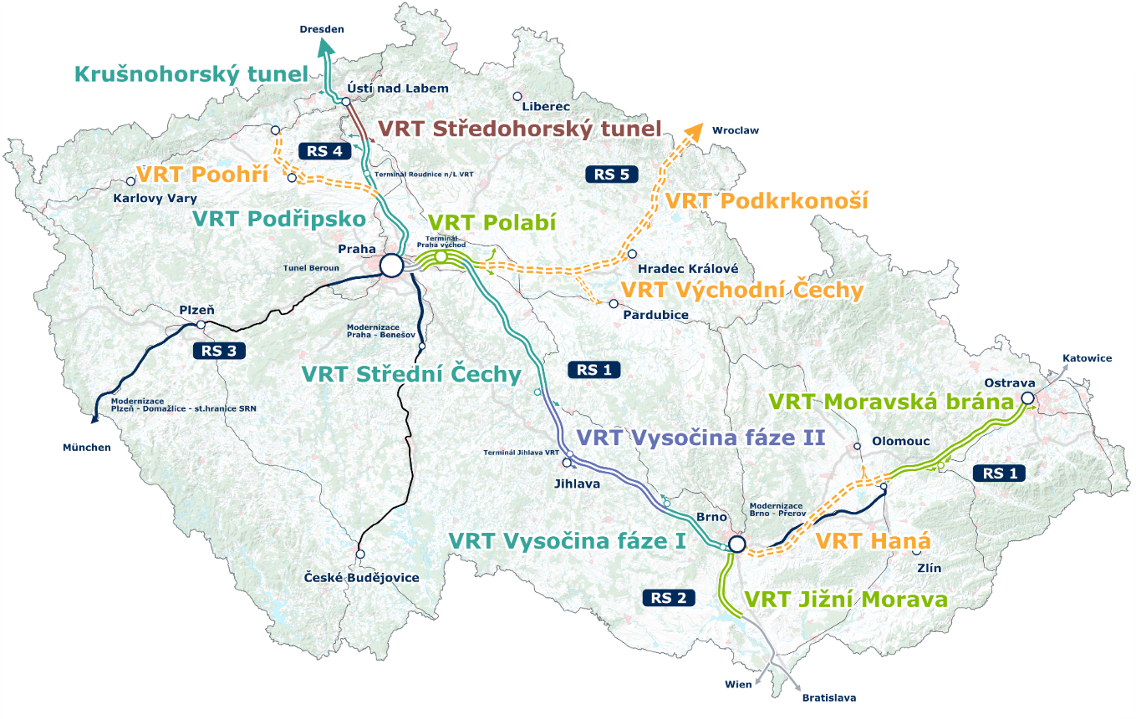
Trasy vysokorychlostní železnice

Slide 3
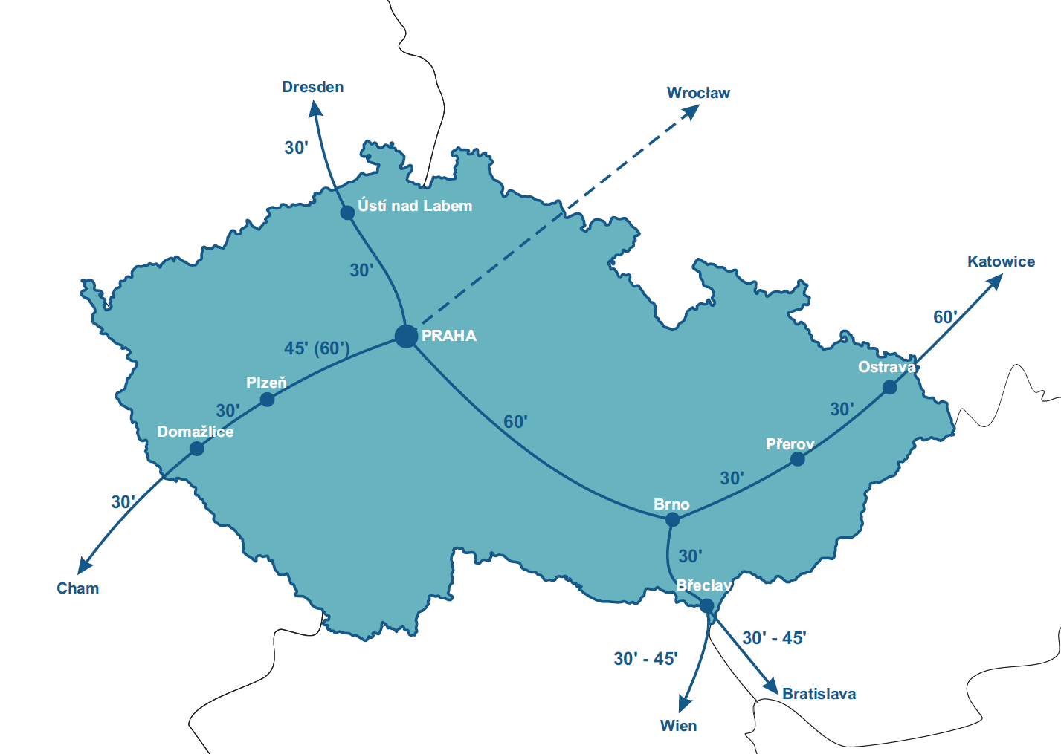
Rychlá spojení – systémové jízdní doby

Slide 4
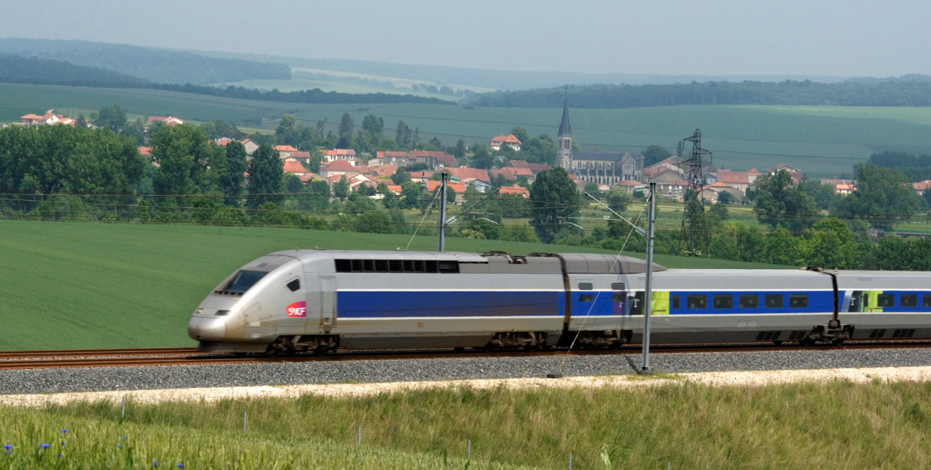
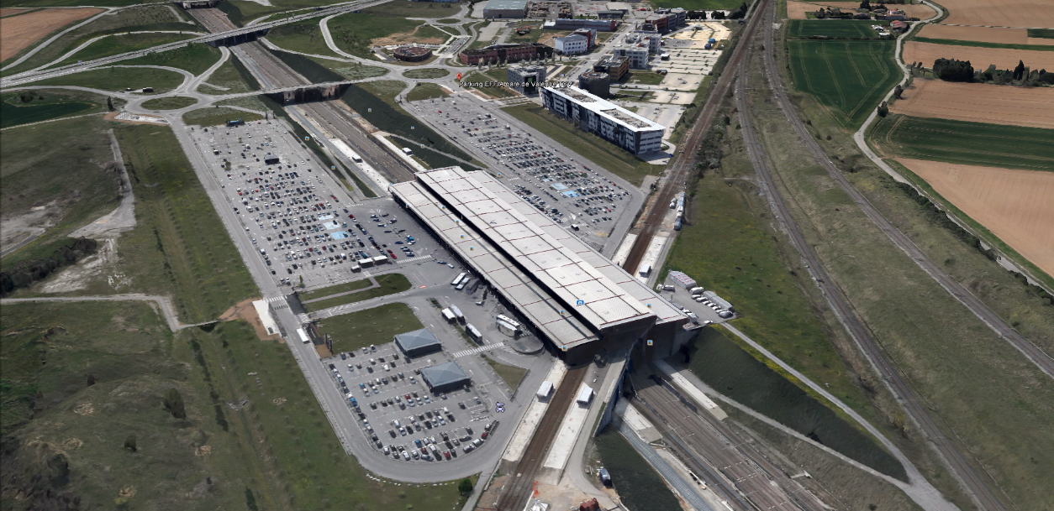
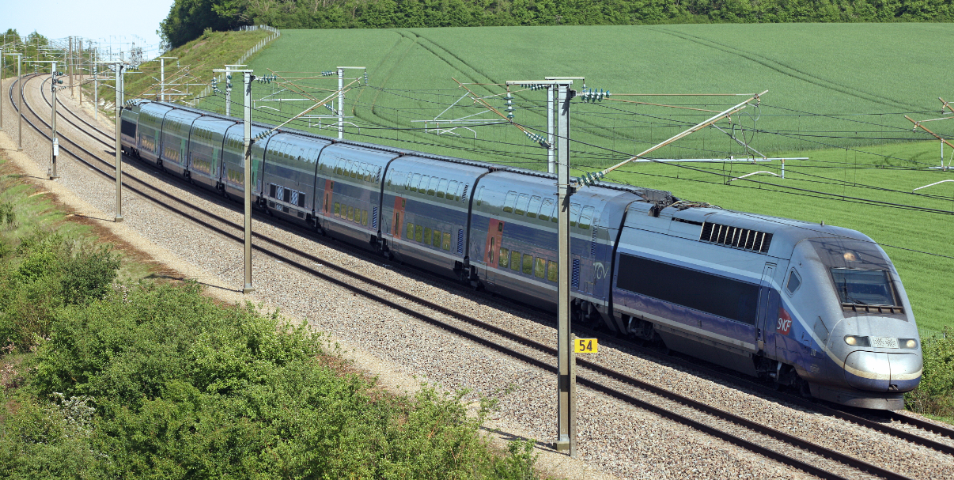
Provozní model na VRT
Provozní rychlost hlavních tras 320 km/h a minimální rychlost 200 km/h.
Jsou navrženy vždy 4 vrstvy obsluhy:
  komerční expresní vlaky pro dálkovou dopravu (SPRINTER) (320 km/h)
  expresní vlaky pro dálkovou dopravu (320 km/h)
  rychlíkové spoje obsluhující mezilehlé regiony (230 až 250 km/h)
  meziregionální rychlé spoje využívající zbytkovou kapacitu VRT (200 km/h)

Slide 5
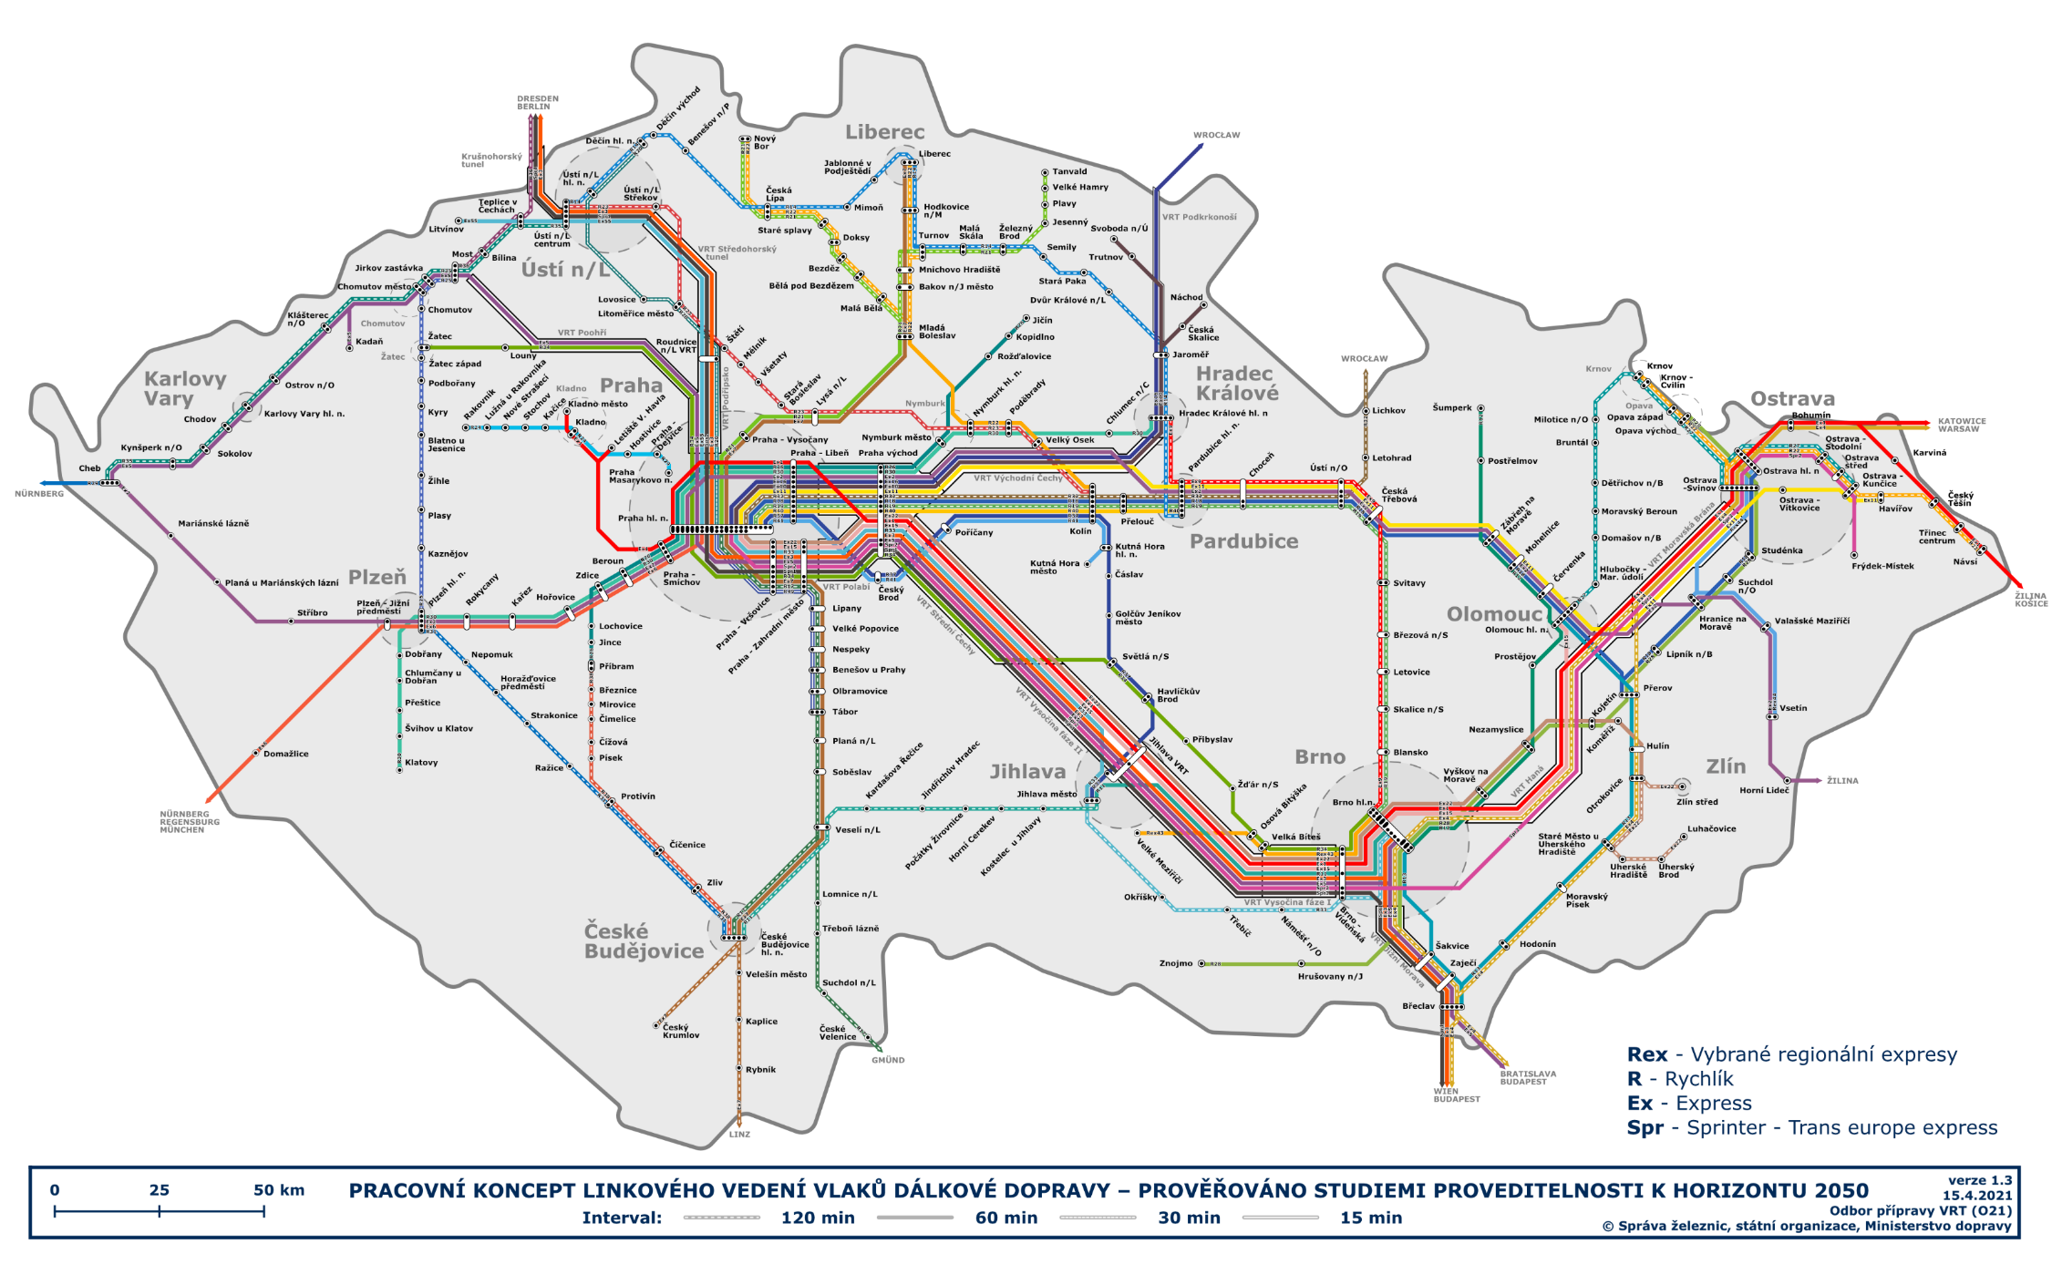
Linkového vedení vlaků RS

Slide 6
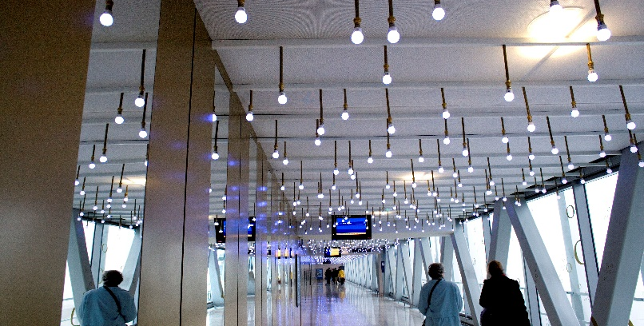
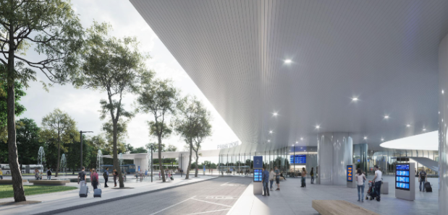
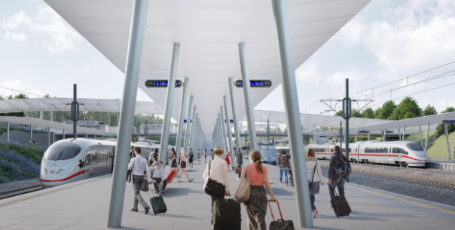
Terminály vysokorychlostní železnice
Slouží jako doplněk ke stanicím v centrech měst.
Přiblíží vysokorychlostní železnici obyvatelům širokého okolí.
Parkoviště P+R, zastávky návazné dopravy, služby.
Napojení na další tratě či infrastrukturu.
Navržené pro pohodlný přestup.
Neslouží jako konečné stanice vlaků.

Slide 7
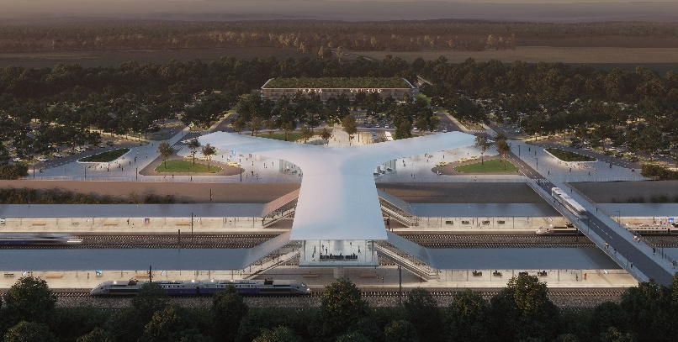
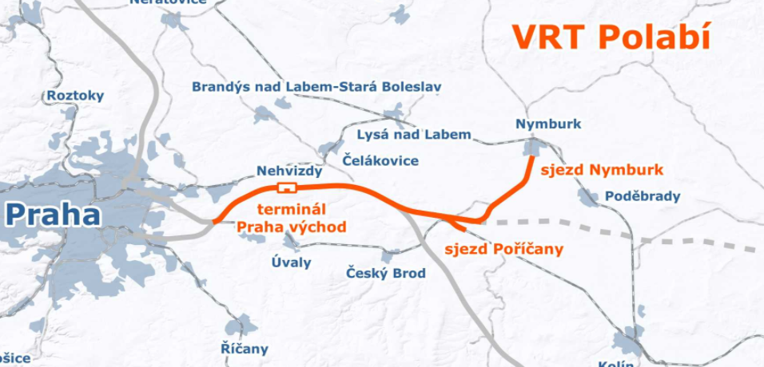
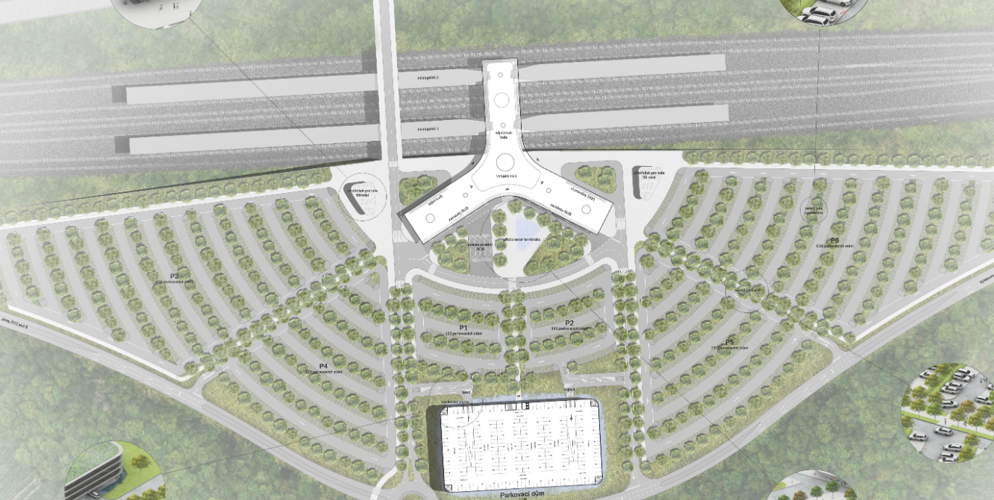
Terminál Praha východ
RS5
RS1
Zejména pro obyvatele severovýchodní části Středočeského kraje a Prahy.
Rychlé spojení pro pravidelné dojíždění do centra hlavního města.
Pohodlné spojení s Brnem, Ostravou, Drážďany, Vídní, Vratislaví a mnoha dalšími městy u nás i v zahraničí.
Umístění terminálu na okraji metropole nabídne i bezproblémové parkování.
Detaily k jednotlivým trasám a jejich projednání jsou k dispozici na spravazeleznic.cz/vrt

Slide 8
Děkuji za pozornost
Vysokorychlostní železnice v České Republice
    Bc. Jiří Svoboda, MBA
    Generální ředitel
© Správa železnic, státní organizace
Dlážděná 1003/7, 110 00 Praha 1
spravazeleznic.cz

